Slide 1
স্বা
গ
ত
ম

Slide 2
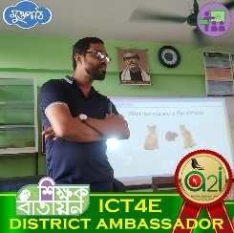
মোঃ ইমরান হোসেন
সহকারী শিক্ষক
উত্তর কাট্টলী নূরুল হক চৌধুরী
সরকারিপ্রাথমিক বিদ্যালয়।
পঞ্চম শ্রেণি
বাংলাদেশ ও বিশ্ব পরিচয়
পাহাড়তলী, চট্টগ্রাম।
অধ্যায় -৭
পাঠ-২
অটিস্টিক শিশুদের
অধিকার
emran81hossen@gmail.com
বাতায়ন আইডিঃ
emran81hossen
01819-893135

Slide 3
ভিডিও টি লক্ষ্য করঃ
ভিডিও তে কী দেখলে?
শ্রেণিতে বিভিন্ন ধরনের শিশু রয়েছে।
কিছু শিশু একটু ভিন্ন স্বভাবের হয়।
ভিডিও তে এ ধরনের একজন শিশু রয়েছে।

Slide 4
এ ধরনের শিশুদের কী বলে?
এ ধরনের শিশুদের অটিস্টিক শিশু বলে।

Slide 5
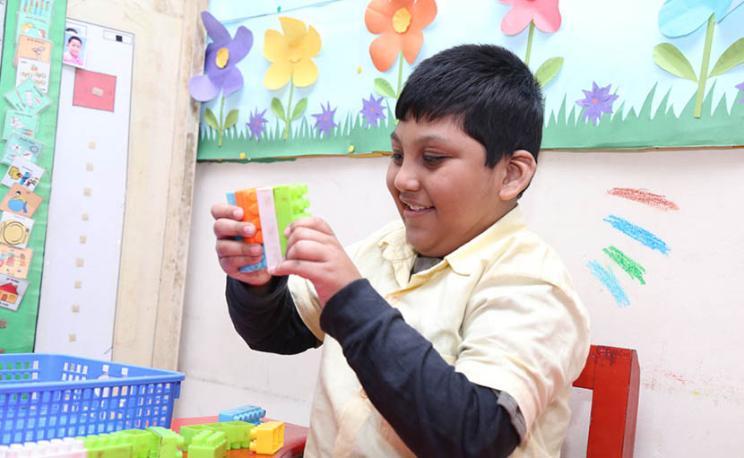
আজ আমরা পড়ব...
অটিস্টিক শিশুর অধিকার।

Slide 6
শিখনফল
২.২.১ শিশুদের প্রতিভার মধ্যে পার্থক্যের বিভিন্ন দিক উল্লেখ করতে পারবে।
২.২.২ অটিজম কী বলতে পারবে।
২.২.৩ অটিস্টিক শিশুদের বৈশিষ্ট্য বর্ণনা করতে পারবে।
২.২.৪ অটিস্টিক শিশুদের সহমর্মিতা প্রদর্শন করবে।
২.২.৫ অটিস্টিক শিশুদের প্রয়োজনীয় সাহায্য ও সহযোগীতা করবে।

Slide 7
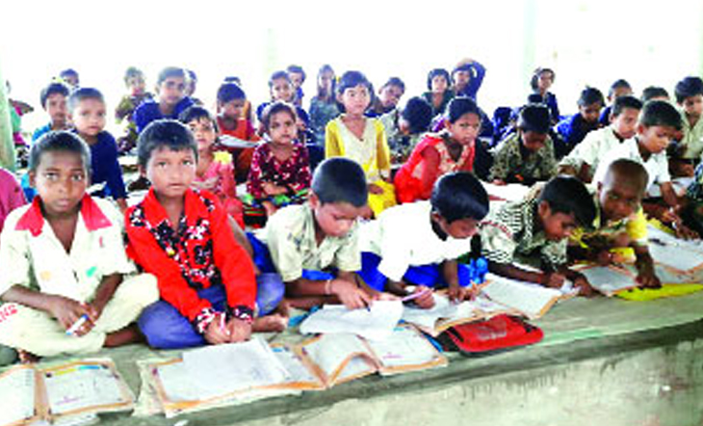
প্রতিটি শিশুই একে অপরের থেকে আলাদা।

Slide 8
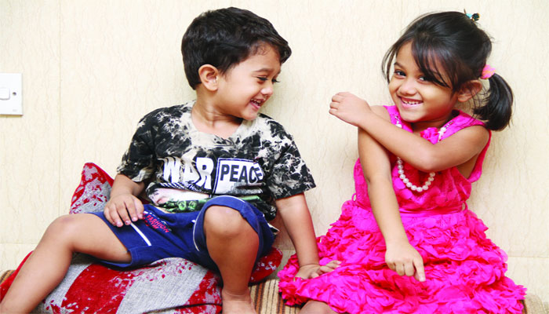
কেউ চঞ্চল।

Slide 9
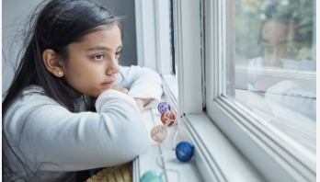
কেউ শান্ত।

Slide 10
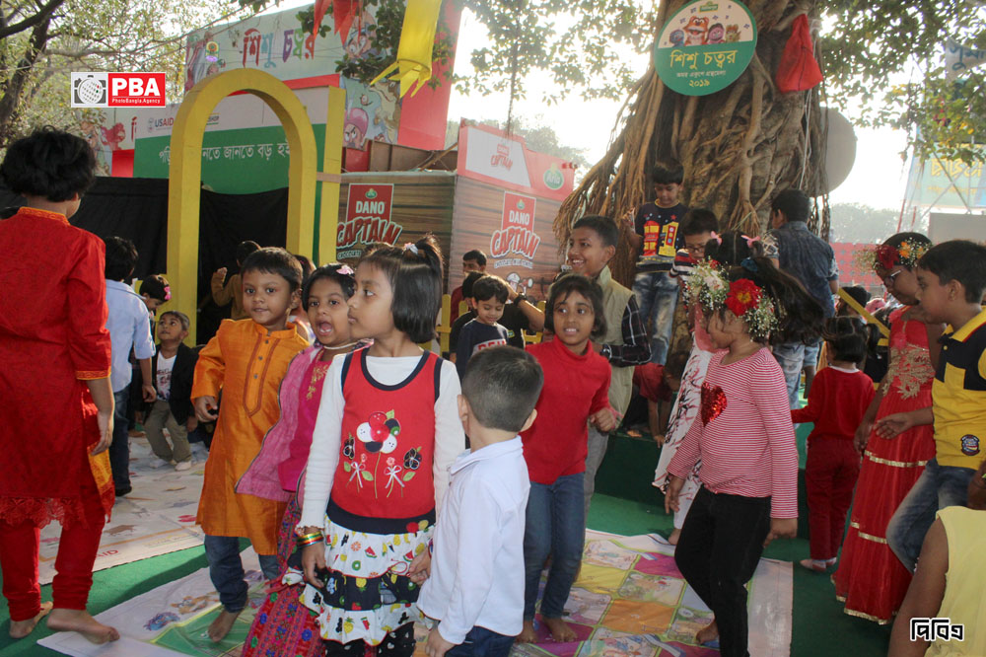
কেউ ভীড়ে থাকতে ভালোবাসে।

Slide 11
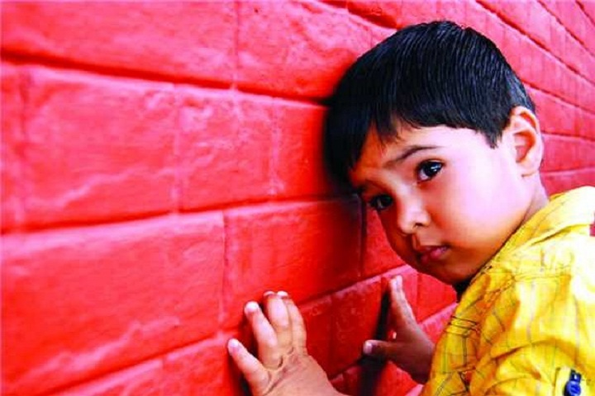
কেউ একা একা থাকতে ভালোবাসে।

Slide 12
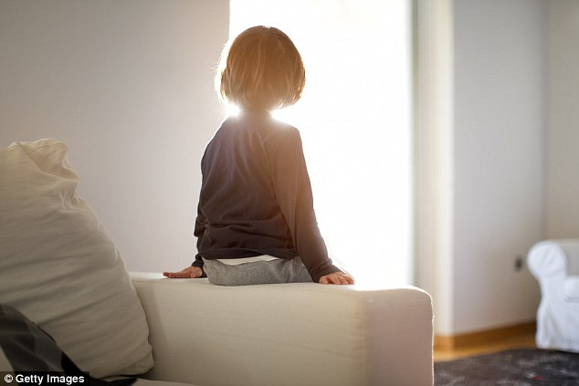
তবে আমাদের সবারই নিজের মত থাকার অধিকার আছে।

Slide 13
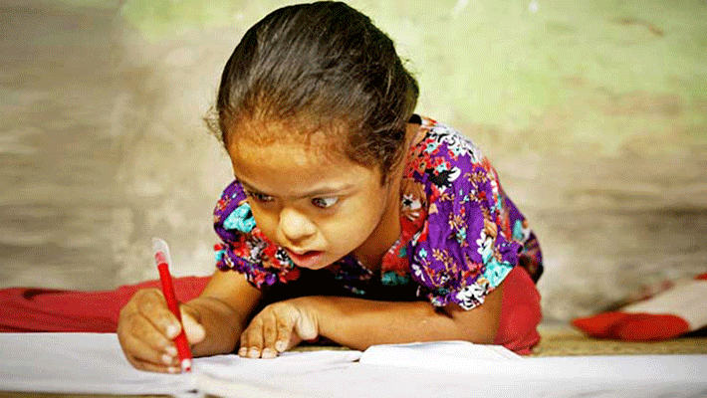
উদাহরণ হিসেবে আমরা অটিস্টিক শিশুদের কথা জানতে পারি।

Slide 14
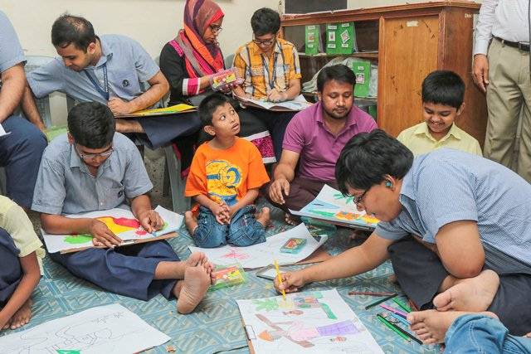
এধরনের শিশুদের দলে কাজ করতে অসুবিধা হয়।

Slide 15
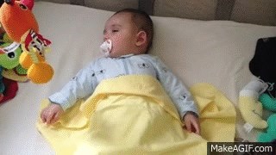
অন্যের স্পর্শে তারা আঁতকে ওঠে।

Slide 16
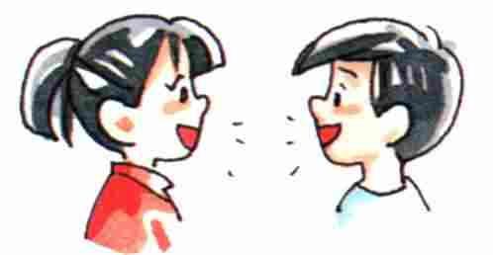
তাদের ভাষার ব্যবহারও ভিন্ন।

Slide 17
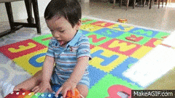
তারা একই কাজ একটানা করতে থাকে।

Slide 18
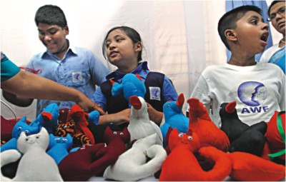
তাদের বিশেষ যত্ন নিলে তারাও সমানভাবে বিকশিত হওয়ার সুযোগ পাবে।

Slide 19
দলে আলোচনা করে লেখঃ
তোমার শ্রেণিতে শিক্ষার্থীদের আচরনে কী ধরনের পার্থক্য আছে?

Slide 20
তাহলে অটিজম কী?
চল সবাই একটি ভিডিও উপভোগ করি.........

Slide 21
অটিজম হলো মস্তিষ্কের বিকাশগত সমস্যা।

Slide 22
অটিস্টিক শিশু শারীরিকভাবে সম্পূর্ণ সুস্থ্য।
কোন কোন অটিস্টিক শিশু অন্য শিশুদের মতই লেখাপড়া করতে পারে।
সকল কাজ বা বিষয় একই নিয়মে করতে চায়। দৈনিক কাজের রুটিন বদল হলে খুবই উত্তেজিত হয়।
কোন একটি বিশেষ জিনিসের প্রতি প্রবল আকর্ষণ থাকে এবং সেটি সবসময় সাথে রাখে।
তারা আলো, শব্দ, গতি, স্পর্শ, ঘ্রান বা স্বাদের ক্ষেত্রে অতি সংবেদনশীল থাকে (যেমন-সংবেদনশীল ত্বকের কারণে কোন বিশেষ ধরনের কাপড় পরতে চায় না)।
তারা হয়ত কোন খেলনা নিয়ে না খেলে বরং শক্ত করে ধরে বসে থাকে। গন্ধ নেয় বা ঘন্টার পর ঘন্টা সেগুলোর দিকে তাকিয়ে থাকে।
কোন কোন অটিস্টিক
শিশু চমৎকার প্রতিভার
অধিকারী হয়, যেমন-ছবি আঁকা, অংক করা বা গান করা।
অটিস্টিক শিশু

Slide 23
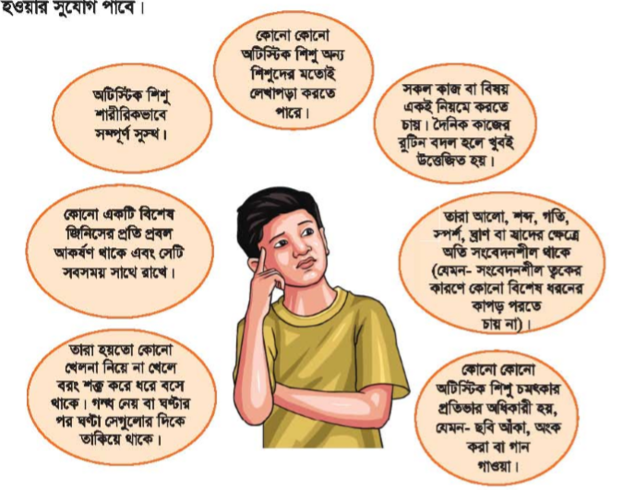
তোমাদের পাঠ্যবইয়ের ৫৮ পৃষ্ঠার বাবলগুলো আরেকবার মনোযোগ দিয়ে পড়।

Slide 24
তোমরা কী অটিস্টিক শিশুর বৈশিষ্ট্য বলতে পারবে?

Slide 25
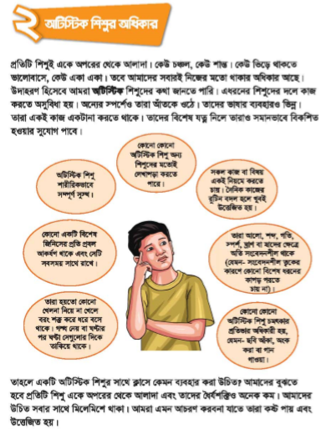
তাহলে একটি অটিস্টিক শিশুর সাথে ক্লাসে কেমন ব্যবহার করা উচিত?
এই অংশটুকু মনোযোগ দিয়ে পড়।
তোমাদের পাঠ্যবইয়ের ৫৮ পৃষ্ঠা খোল।

Slide 26
দলে আলোচনা করে লেখঃ
ছবিটি থেকে যেকোন একটি বৈশিষ্ট্য বেছে নাও।
কারো আচরণ যদি এমন হয় তবে
তার সাথে কেমন আচরণ করবে?

Slide 27
মূল্যায়ন
অটিস্টিক শিশুদের সাথে কেমন আচরণ করবে?

Slide 28
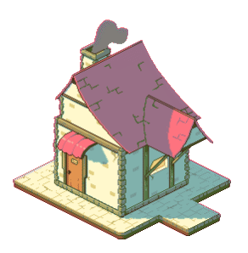
বাড়ীর কাজ
অটিজম ছাড়া মানুষের আচরণে আর কী কী তারতম্য থাকতে পারে তা লিখে আনবে।

Slide 29
দ
ন্য
বা
ধ

